Slide 1

MODELOS DE DESARROLLO TERRITORIAL
DIRECCIÓN EJECUTIVA DE GESTIÓN TERRITORIAL
Moyobamba, agosto del 2019

Slide 2

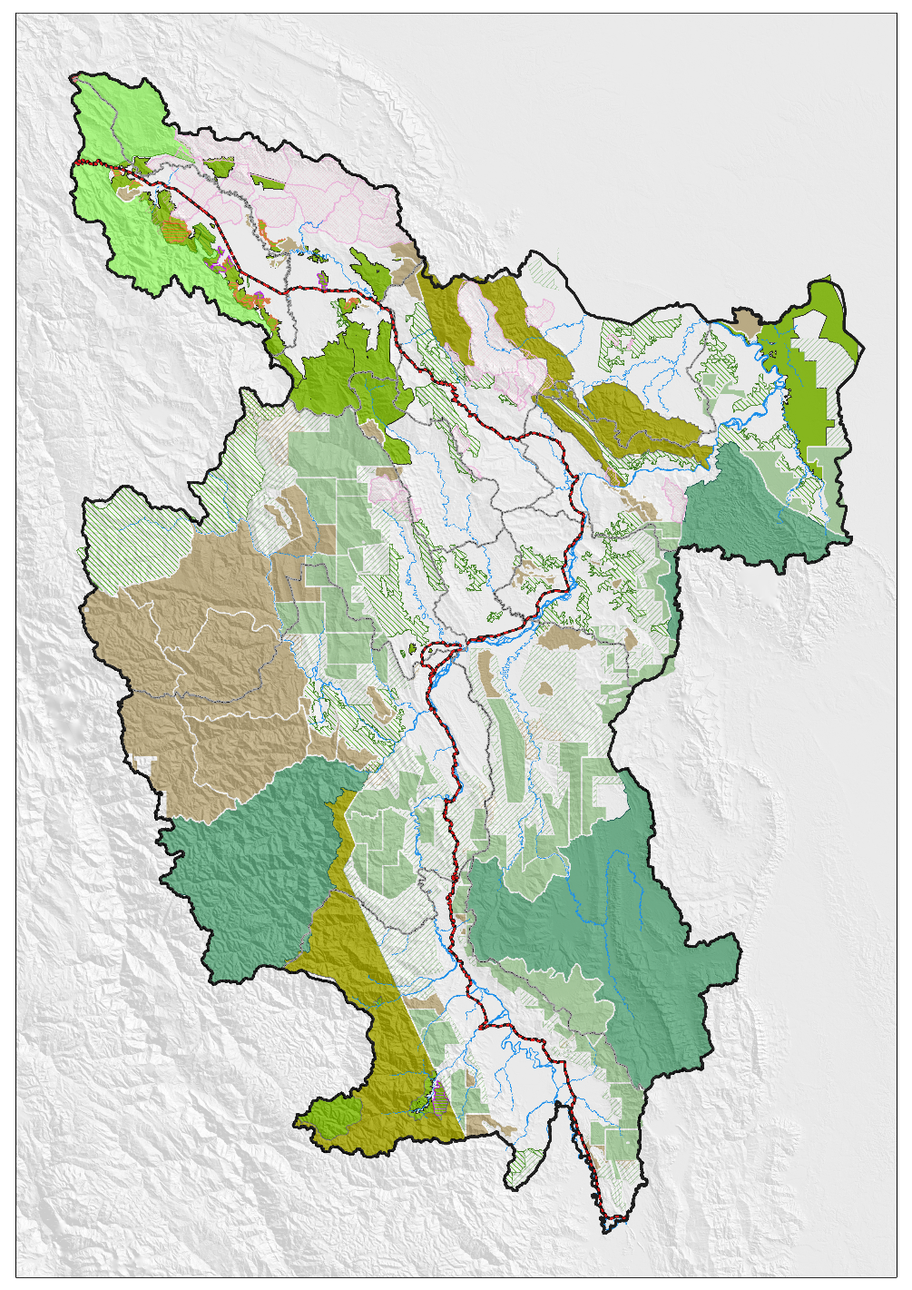
USOS ASUMIDOS Y OTORGADOS POR EL ESTADO

Slide 3
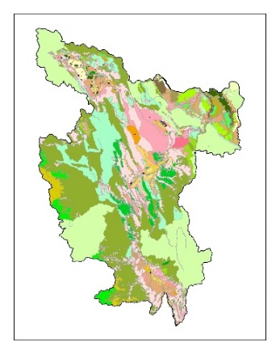

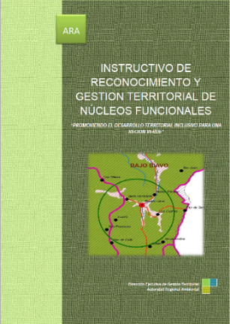
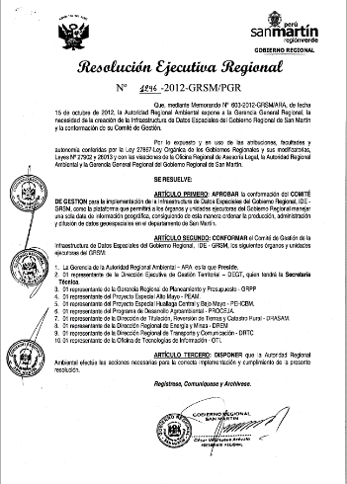
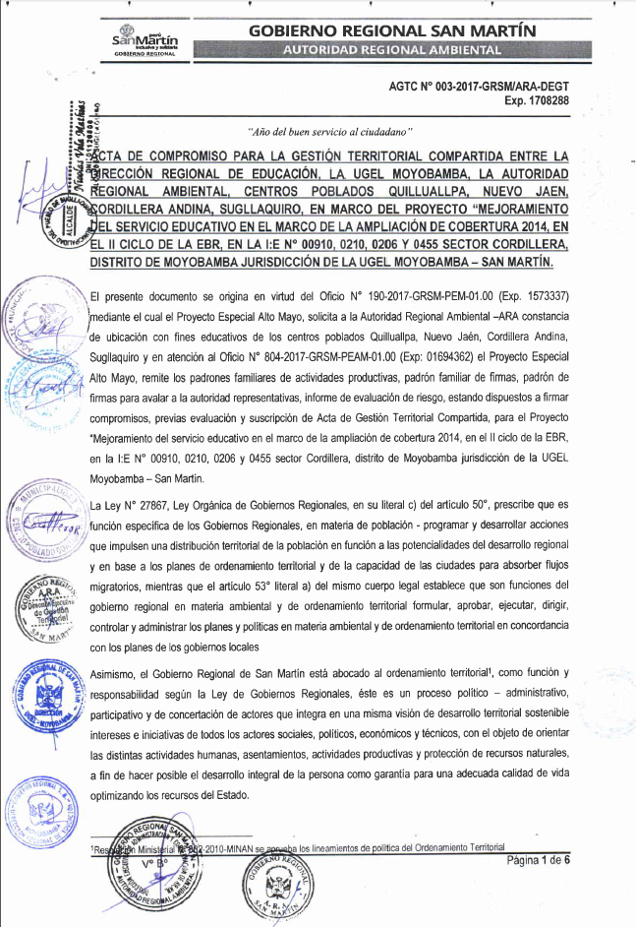
POLÍTICA TERRITORIAL REGIONAL SAN MARTÍN
1
ZONIFICACIÓN ECOLÓGICA Y ECONÓMICA DEPARTAMENTO SAN MARTÍN, ZEE DE LAS PROVINCIAS TOCACHE, PICOTA Y ZEE DE LAS CUENCAS ALTO MAYO Y CUMBAZA
LINEAMIENTOS E INICIATIVAS DE GESTIÓN QUE COMPLEMENTAN LA POLÍTICA TERRITORIAL REGIONAL DE SAN MARTÍN
INSTRUCTIVO DE RECONOCIMIENTO Y GESTIÓN TERRITORIAL DE NÚCLEOS FUNCIONALES
APRUEBA LA CONFORMACIÓN DEL COMITÉ DE GESTIÓN PARA LA IMPLEMENTACION DE LA INFRAESTRUCTURA DE DATOS ESPACIALES DEL GOBIERNO REGIONAL SAN MARTÍN
ACTAS DE GESTIÓN TERRITORIAL COMPARTIDA
INSTRUMENTOS DE GESTIÓN

Slide 4

GRACIAS POR SU ATENCIÓN

Slide 5
NÚCLEO FUNCIONAL
Grupo poblacional con un nivel relativo de consolidación urbana, que se encuentra ubicado estratégicamente y presenta las condiciones territoriales que le permita abastecer a poblados con servicios públicos e infraestructura, dentro de un radio de influencia.
OBJETIVO
Orientar la intervención en cualquier modalidad de instituciones públicas y privadas hacia los Núcleos Funcionales para un desarrollo territorial sostenible desde el punto de vista económico, social, ambiental y político institucional con la finalidad de elevar su calidad de vida.

Slide 6
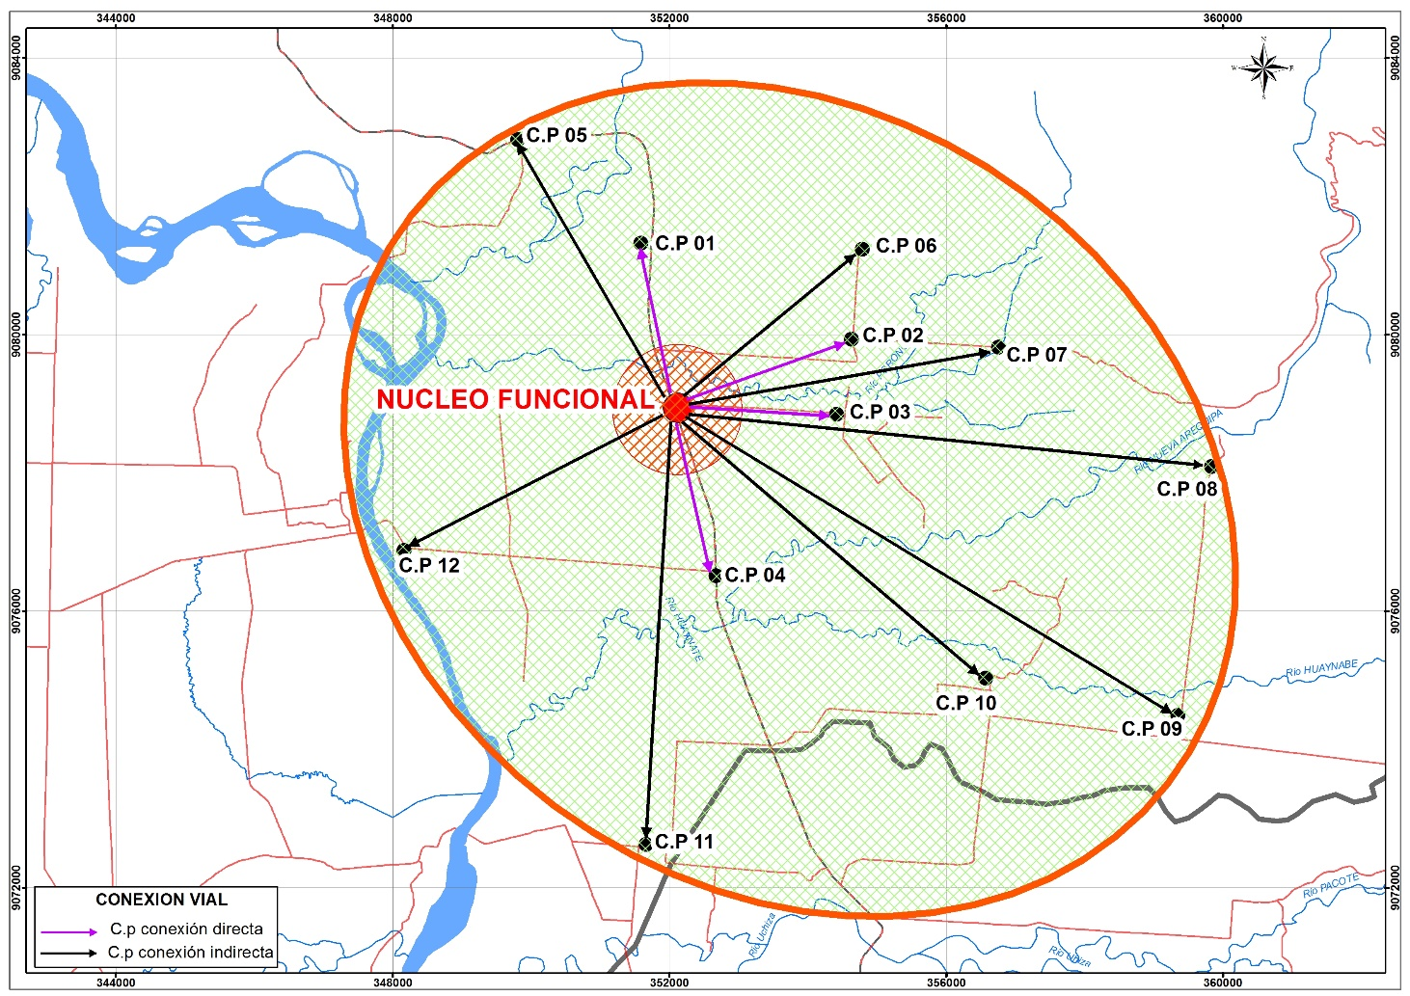
NÚLEO FUNCIONAL
Ámbito de Influencia Centros Poblados

Slide 7
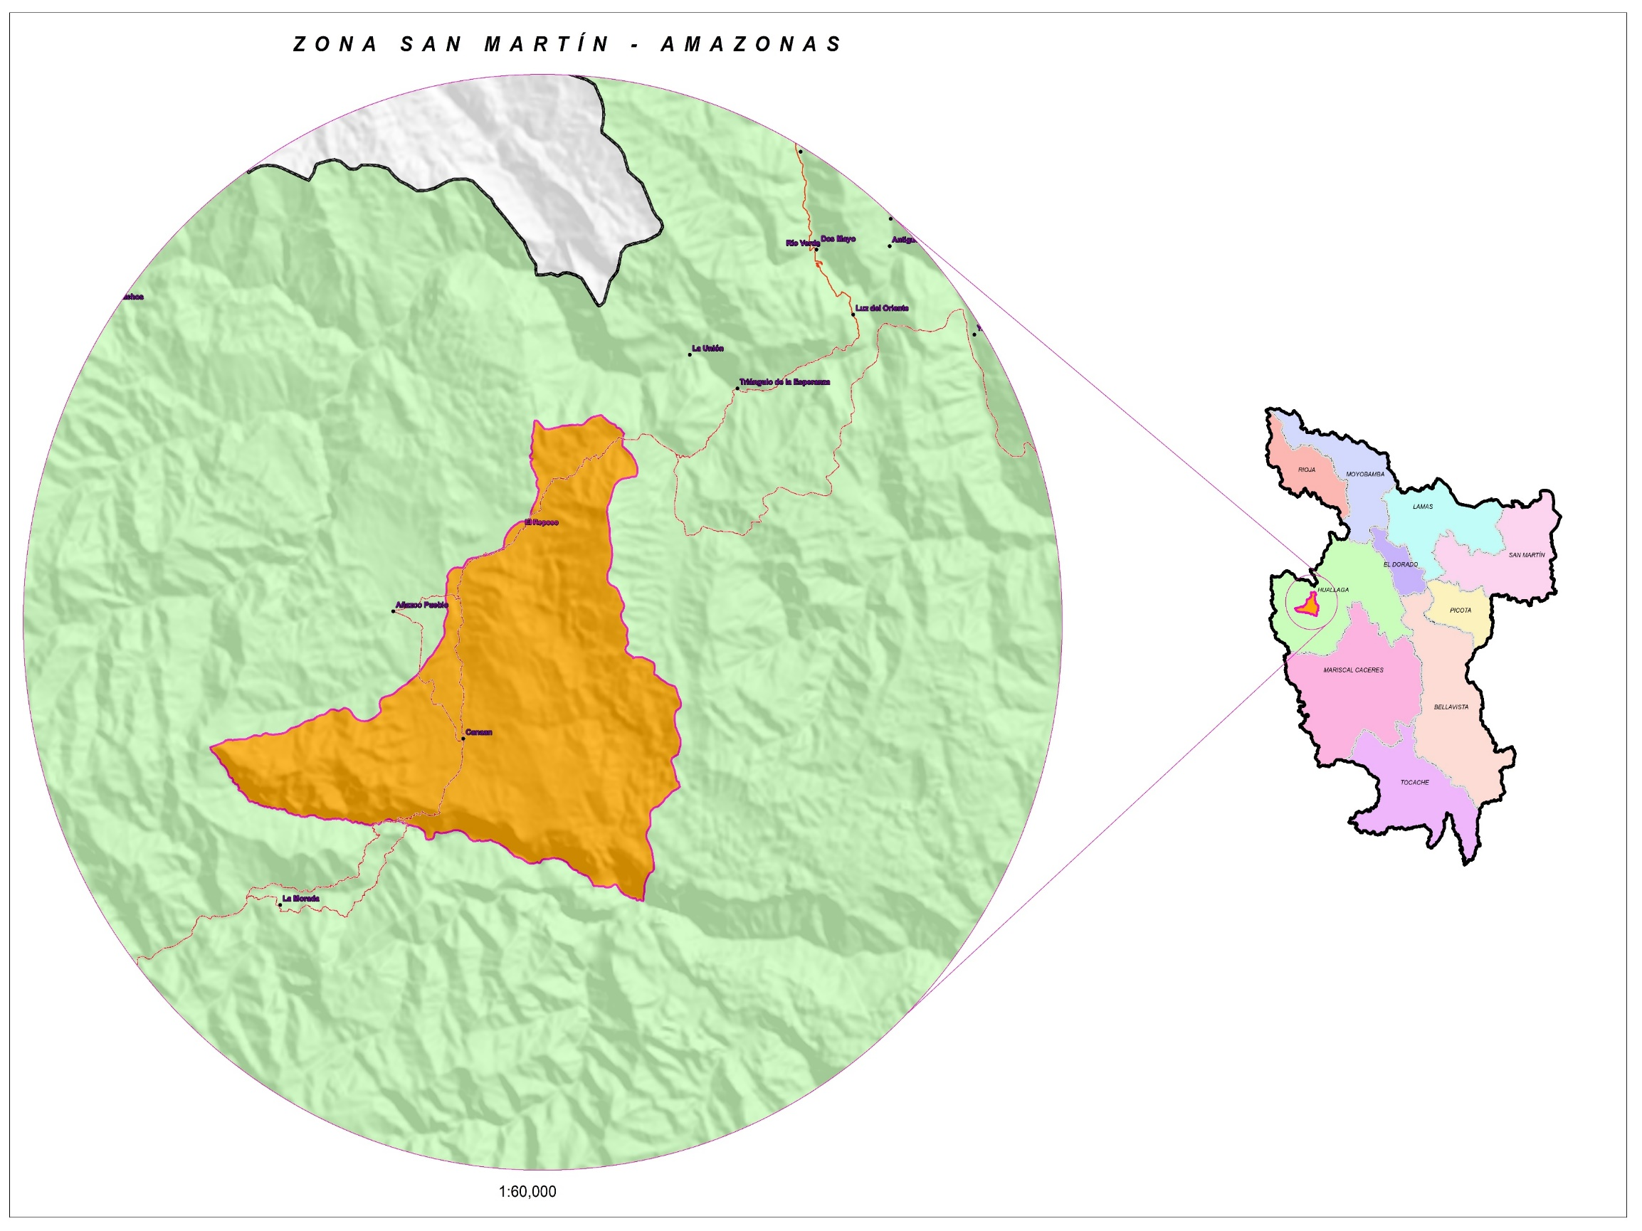

Slide 8
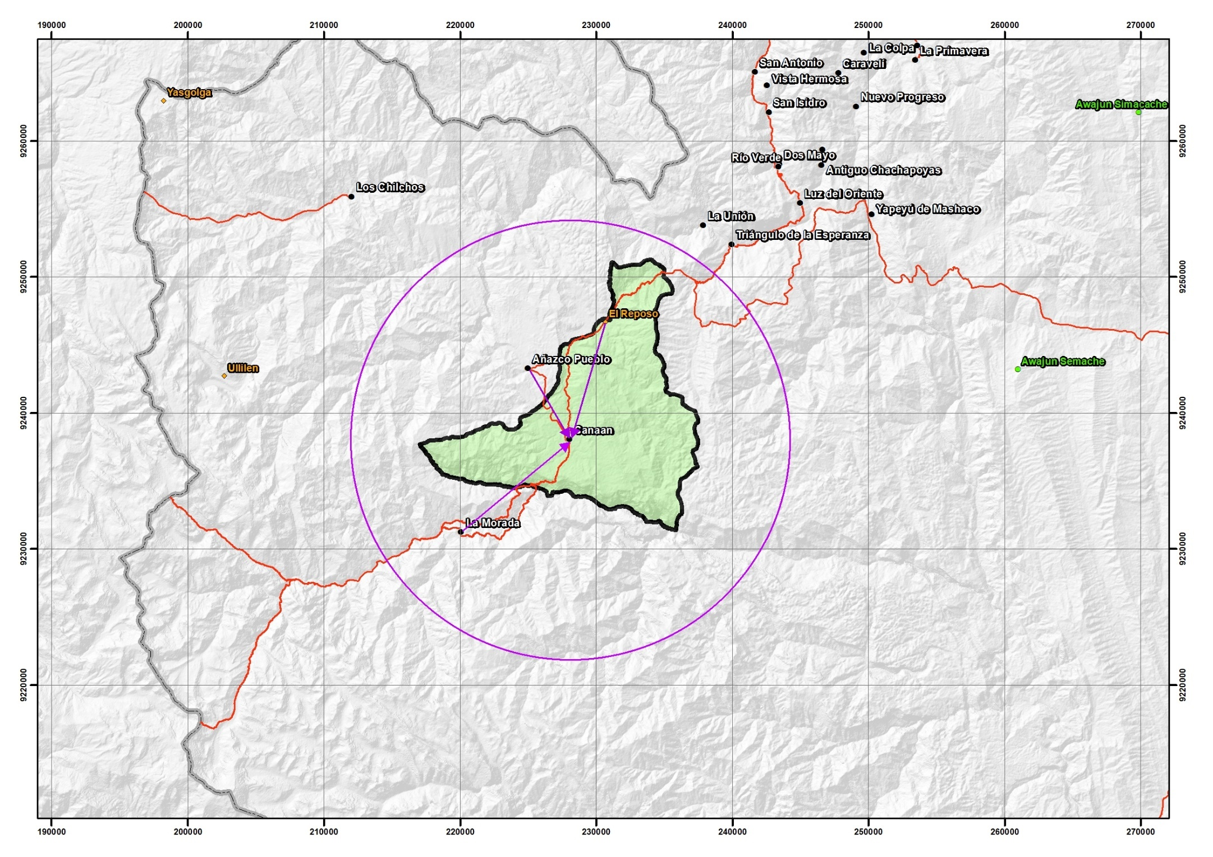
Ámbito de Influencia Centros Poblados

Slide 9
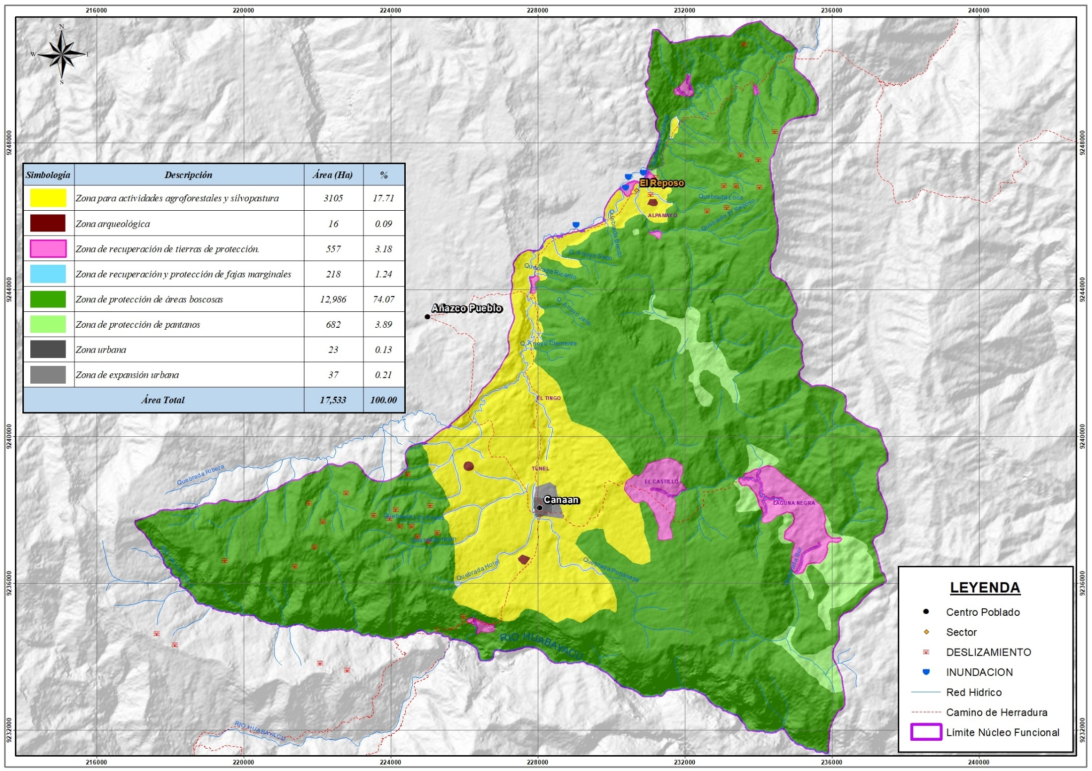

Zonas de Uso Comunal

Slide 10
ACCIONES REALIZADAS PARA EL RECONOCIMIENTO
ELABORACION DEL INFORME DE SUSTENTO
CONSOLIDACION DEL EXPEDIENTE
Elaboración del Informe técnico de sustento para el reconocimiento del Núcleo Funcional Canaán.
Elaboración del diagnostico socioeconómico como base para la elaboración de la propuesta de inversión.
Elaboración, socialización y aprobación de la propuesta de inversión del Núcleo Funcional Canaán.
Proyección de la Resolución Ejecutiva Regional de reconocimiento del Núcleo Funcional Canaán.

Slide 11
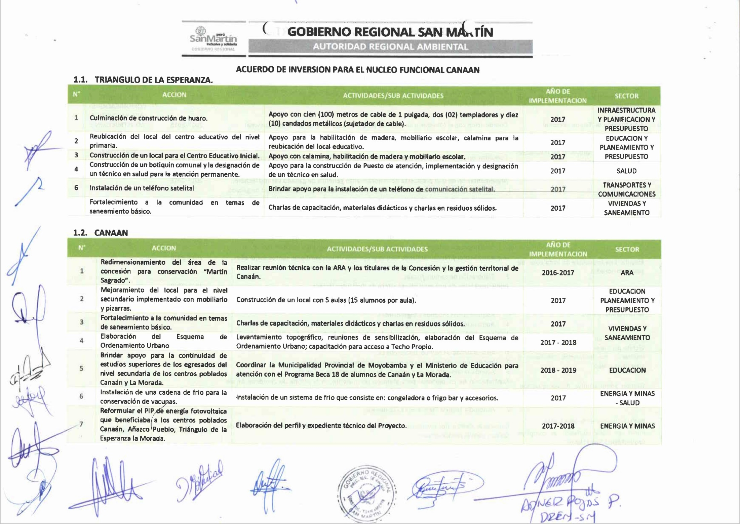
ACCIONES REALIZADAS PARA EL RECONOCIMIENTO

Slide 12
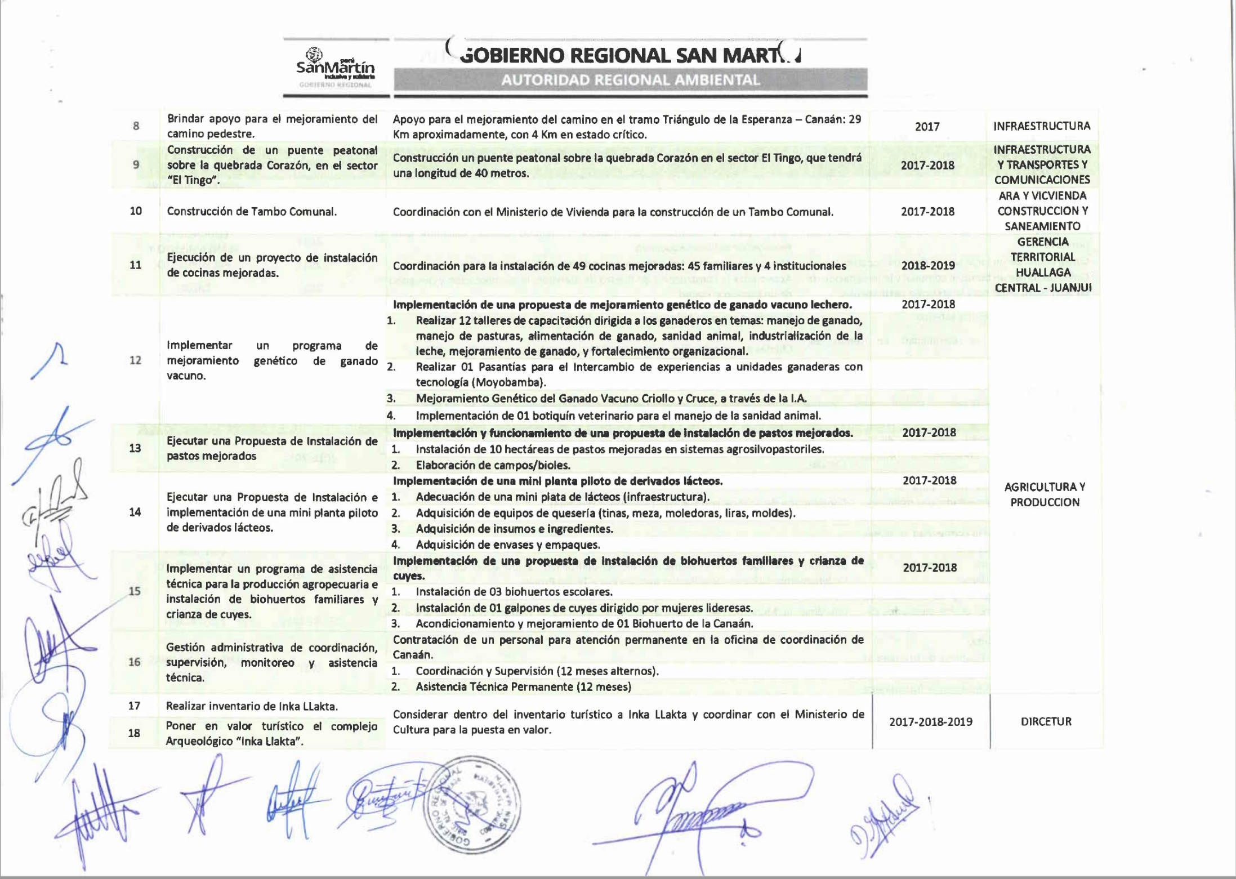
ACCIONES REALIZADAS PARA EL RECONOCIMIENTO

Slide 13
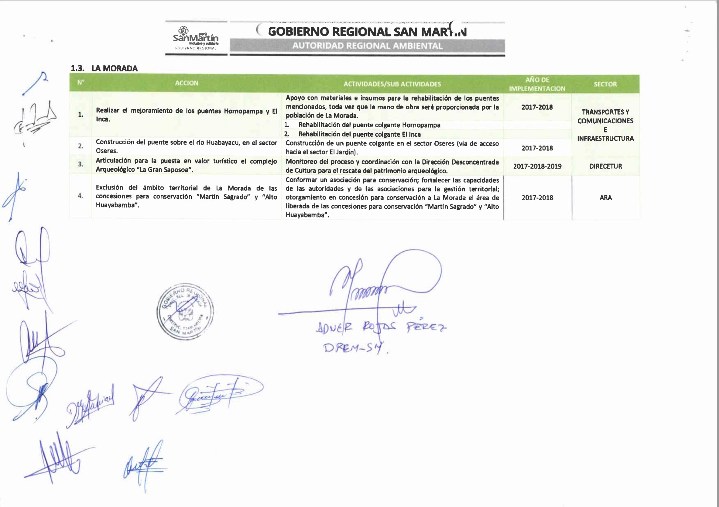
ACCIONES REALIZADAS PARA EL RECONOCIMIENTO

Slide 14
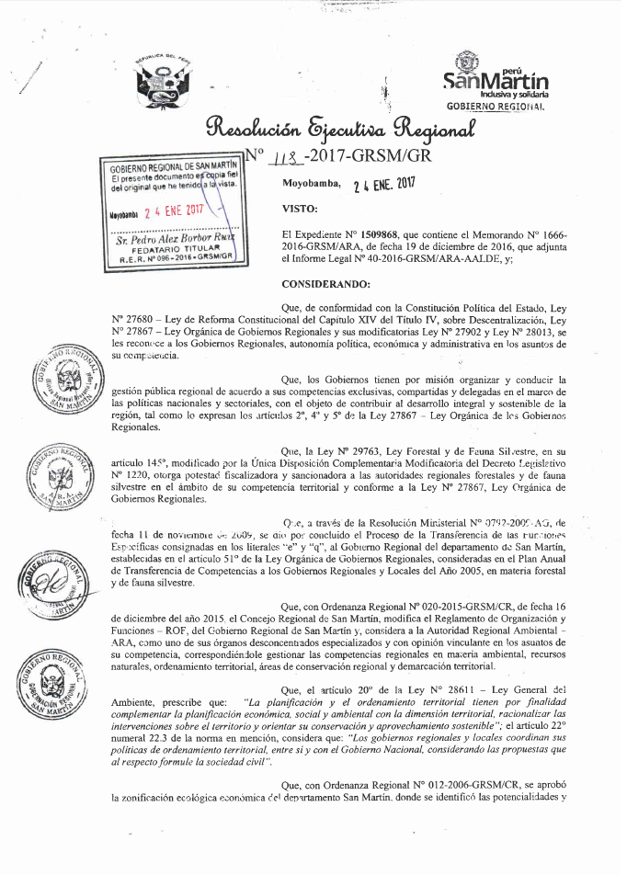
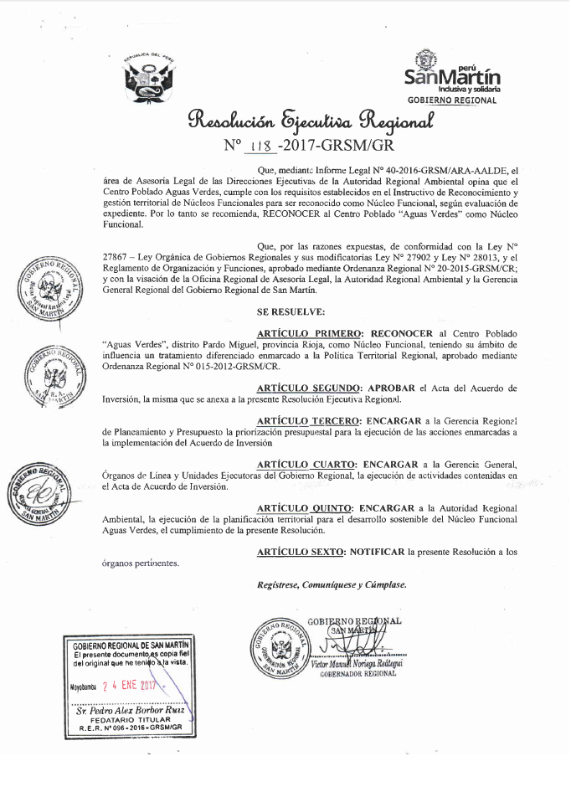

Slide 15
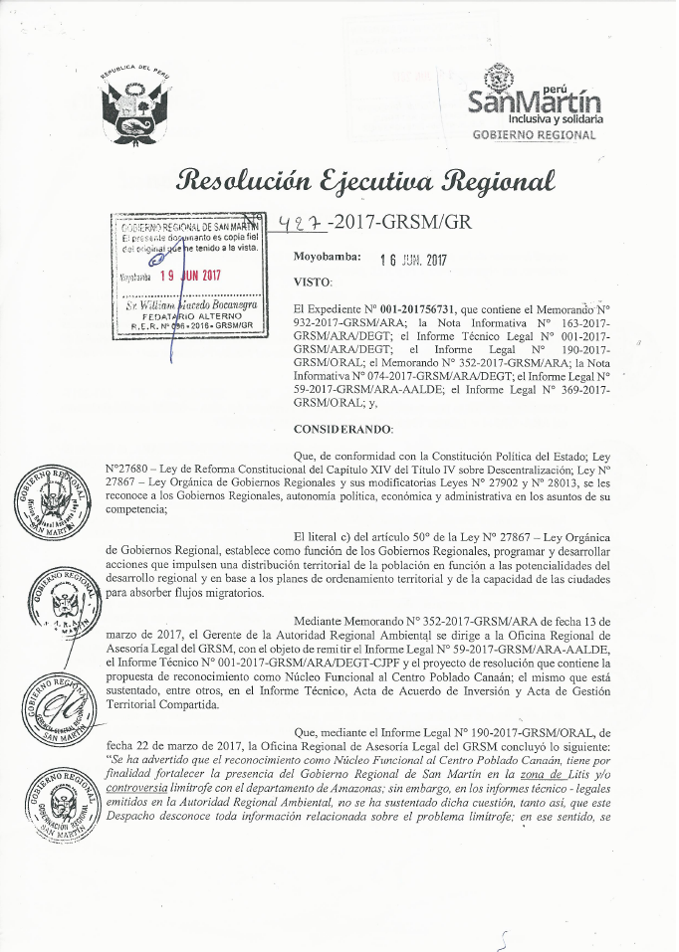
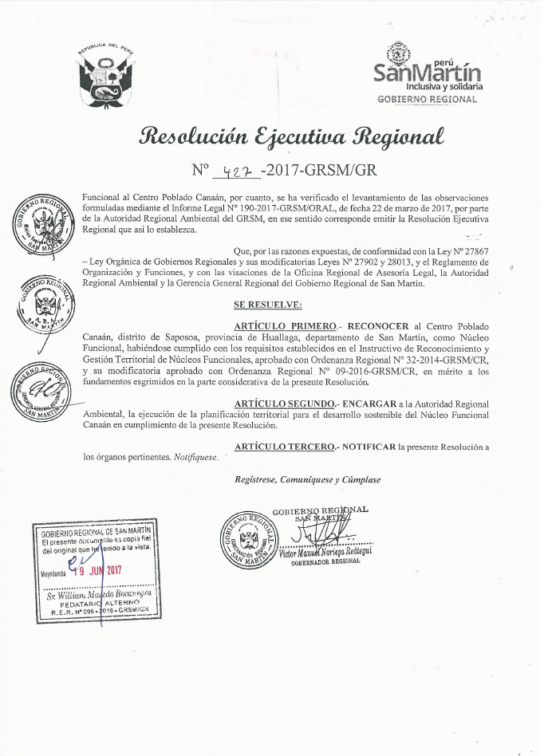

Slide 16
ESTADO SITUACIONAL DE NÚCLEOS FUNCIONALES
PRESUPUESTO.
POCO INTERES.
NINGÚN NÚCLEO FUNCIONAL IMPLEMENTADO
REGRESAR

